Slide 1
长方体（一）
长方体的表面积
WWW.PPT818.COM

Slide 2
学习目标
1.在解决实际问题的过程中，探索长方体表面积的计算方法。
2.掌握长方体表面积的计算方法，能解决一些简单的应用问题。
3.丰富对现实空间的认识，发展空间概念。
重点
掌握长方体表面积的计算方法，能解决一些简单的应用问题。
难点
探索长方体表面积的计算方法。

Slide 3
回顾复习
计算下面图形的面积。
6 m
5 cm
12 m
5 cm
12×6=72（m²）
5×5=25（cm²）
Notes:
3

Slide 4
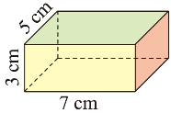
例题解读
手工课上，同学们做长方体包装盒，如图。

Slide 5
做一个这样的包装盒至少要用多少纸板？说一说你是怎么想的？（单位：cm）
5
上
7
左
3
我把纸盒展开，可以先分别求出每个面的面积，再求和。
3
5
前
下
后
7
3
右
3
5

Slide 6
长方体 6 个面的面积之和叫作它的表面积。
怎样计算这个长方体包装盒的表面积？想一想，填一填。
相对的面的面积相等。

Slide 7
5
上
7
左
3
3
前、后两面的面积和
左、右两面的面积和
上、下两面的面积和
长方体表面积
5
7×3×2＝42（cm²）
3×5×2＝30（cm²）
前
下
后
7
7×5×2＝70（cm²）
3
42＋30＋70＝142（cm²）
右
3
5

Slide 8
还有别的方法吗？
长方体表面积＝（长×宽＋长×高＋宽×高）×2
h
S＝2（a×b＋a×h＋b×h）
b
a

Slide 9
怎样计算正方体的表面积？想一想，说一说。
正方体的6个面的面积都相等，先计算一个面……
a
正方体表面积＝棱长×棱长×6
S＝6a²

Slide 10
小结
长方体的表面积的计算方法
长方体表面积＝（长×宽＋长×高＋宽×高）×2
＝2（a×b＋a×h＋b×h）
正方体的表面积的计算方法
正方体表面积＝棱长×棱长×6=6a²

Slide 11
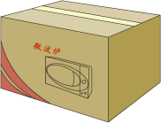
随堂小测
1.做一个微波炉的包装箱，至少要用多少平方米的硬纸板？
（0.7×0.5+0.7×0.4+0.5×0.4）×2
＝（0.35+0.28+0.2）×2
=0.83×2
＝1.66（m²）
答:至少要用1.66 m²硬纸板。
0.4 m
0.5 m
0.7 m

Slide 12
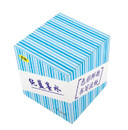
2.一个正方体墨水盒，棱长 6.5 cm。制作这个墨水盒至少需要多少平方厘米的硬纸板？
6.5×6.5×6＝42.25×6＝253.5（cm²）
答：制作这个墨水盒至少需要253.5 cm²的硬纸板。

Slide 13
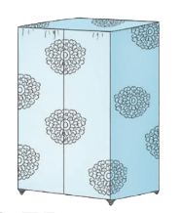
3.亮亮家要给一个长0.75 m，宽0.5 m，高1.6 m的简易衣柜换布罩(如下图，没有底面)。至少需要用布多少平方米?
0.75×0.5＋0.5×1.6×2＋0.75×1.6×2
＝0.375＋1.6＋2.4
＝4.375(m²)
答:至少需要用布4.375 m²。
1.6 m
0.75 m
0.5 m

Slide 14
易错提醒
【例题】一个长方体形状的无盖水桶，长4 dm、宽3 dm、高5 dm，制作这个水桶至少需要铁皮多少平方分米？
错解：（4×3+5×3+4×5）×2=94（dm²）
正解：4×3+4×3×2+4×5×2=82（dm²）
错因分析：本题错在审题不仔细。水桶是没有盖的，也就是少一个上面，计算表面积时应少算一个4×3，而此题计算时却算了2个4×3。在求长方体或正方体物体的表面积时，要根据实际情况计算。

Slide 15
课后作业
1.从课后习题中选取；
2.完成练习册本课时的习题。

